Slide 1
Проекты РосНИИРОС
Валерий Темников
Главный инженер проектов
АНО «"Российский научно-исследовательский Институт развития общественных сетей" temnikov@ripn.net

Slide 2
Что такое Internet Exchange?
IX – нейтральная инфраструктура для установления межсетевой связности.
Состав IX на примере Московского Internet Exchange:
Сеть коммутации Metro Ethernet
  Порты 10 Мбит/с – 10Гбит/с
  Поддержка сегментации на VLAN (802.1q)
Общеполезные сетевые службы
  DNS, route-server, multicast, IPv6
Сообщество участников
  Общение, форумы, ассоциации
  Контактный лист

Slide 3
Предпосылки для образования
Internet Exchange

Slide 4
Московский Internet Exchange
Основан в 1995 году, как проект РосНИИРОС.
Самостоятельная организация с 2001 года.
С 2002 года – член ассоциации Euro-IX.
215 операторов-участников (4-е место в Европе).
Трафик 20Гбит.
Eмкость подключенных портов 100+ Гбит.
10 узлов в Москве
Порядка 5000 анонсов на route-server (сравнимо с крупнейшими российскими операторами)

Slide 5


Некоторые участники MSK-IX
Хостинговые компании и дата-центры | Контент-провайдеры
AS6903 Зенон Н.С.П AS15756 Караван-Телеком AS16083 Компания СТЕК AS25532 Мастерхост AS29076 Филанко AS30943 Вэб Хостинг AS41126 Хостинг-Центр РБК | AS13238 Яндекс AS24638 Рамблер AS41239 Нетвиль AS44258 Мамба Скоро: AS____ G**gle

Slide 6
Проект RU-IX РосНИИРОС
Цель проекта – построение IX операторского класса в крупных городах РФ по типу MSK-IX.
Основные предпосылки – появление критической массы операторов для взаимодействия (ШПД, магистральные, контент).
Координация и финансирование проекта – РосНИИРОС.

Slide 7
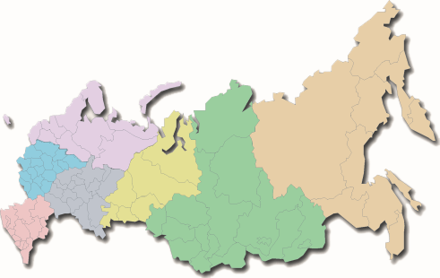
География RU-IX
С.-Петербург
3 узла
52 участника
Москва
10 узлов
210 участников
Екатеринбург ^{окт. 2007}
1 узел
14 участников
Ростов-на-Дону
Новосибирск
3 узла
25 участников
Самара
1 узел
5 участников
Владивосток

Slide 8
Что такое Anycast?
Проект Anycast РосНИИРОС
Это не протокол, не другая версия IP, не проприетарная технология
Не требует специальных свойств серверов, сетей или клиентов
Не требует изменений существующей инфраструктуры

Slide 9
Что такое Anycast?
«Прозрачный» для клиентов механизм, направляющий пакеты к одному из нескольких серверов группы;
Реализуется анонсированием одного адреса (префикса) одновременно из нескольких источников (IGP+EGP);
Используется в распределённых системах DNS;

Slide 10
Преимущества
Уменьшение времени ответа;
Простое масштабирования системы с распределением нагрузки;
Надежность;
Устойчивость к DDOS атакам:
  Локализация на единичных узлах;
  Ограничение области воздействия;
  Локализация источника атаки;
Уменьшения списка адресов серверов

Slide 11
Проблемы
Требования к сервису: операционное время, многопакетные транзакции;
Проблемы и ограничения BGP:
  Ограничение на длину префикс (не менее /24);
  Route dampening (BGP);
  Возможность захвата сервиса;
Трудности идентификации узла:
  Со стороны клиентов сервиса;
  Со стороны службы эксплуатации сервиса;

Slide 12
Безопасность
Защита от DDOS атак:
  Локализация атакующего трафика;
  Распределенная обработка;
Компрометация сервера:
  Отключение сервера без ущерба для системы;
Захват сервиса:
  Администрирование;
  Защита обмена между BGP – пирами;
  Мониторинг;

Slide 13




Развертывание
Плотность распределения клиентов

Slide 14
Развертывание
Плотность распределения клиентов

Slide 15
Развертывание
Плотность распределения клиентов

Slide 16
Развертывание
Плотность распределения клиентов

Slide 17
Развертывание
Плотность распределения клиентов

Slide 18
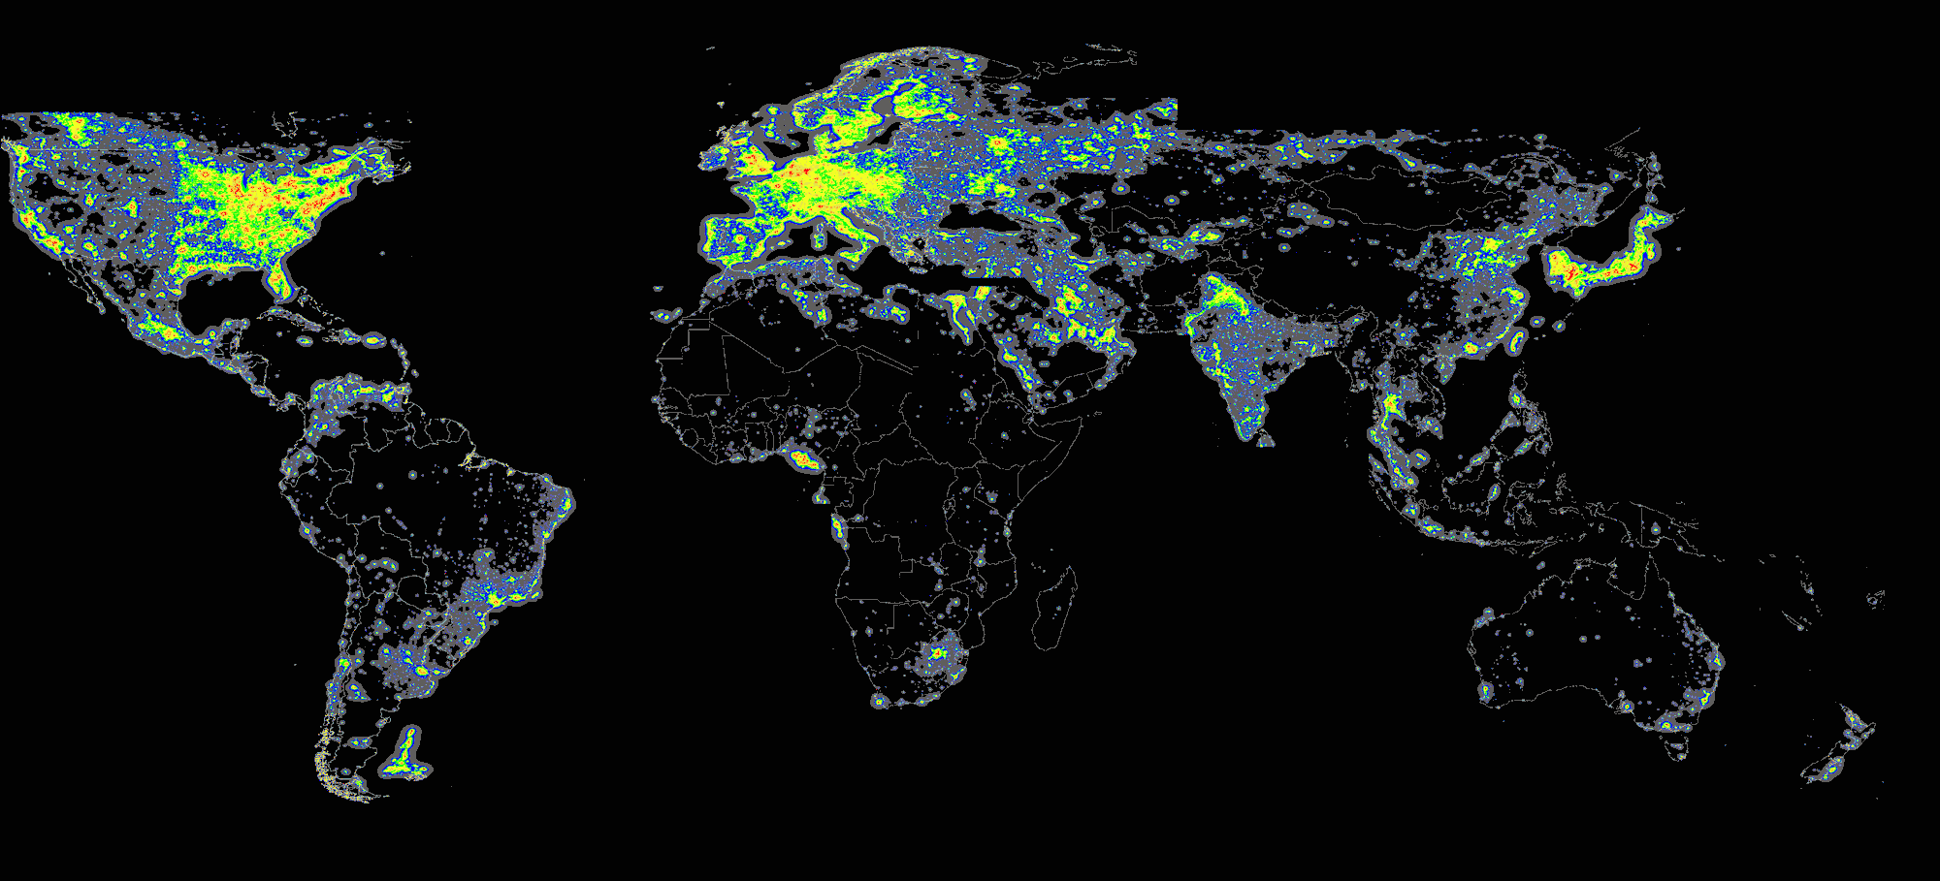
Узлы Anycast
Действующие узлы
Строящиеся узлы

Slide 19
Узлы Anycast
Действующие
Строящиеся
Москва
Санкт-Петербург
Самара
Екатеринбург
Новосибирск
Амстердам
Владивосток
Ростов-на-Дону
Прага
Майями
Сан-Франциско

Slide 20
Узлы Anycast
_AS42139_AS42385
194.85.252.0/24
BGP
Redistribution
IGP
Кластер
Коммутирующее
ядро
Eth0
192.168.1.2/30
Server A
Lo0
194.85.252.62/32
Eth0
192.168.2.2/30
Server B
Lo0
194.85.252.62/32

Slide 21
Узлы Anycast
BGP Announcements
Router
Router
Server A
Server B
Router
Server B
Server A
Server A
Server B
Самара
_AS44597_AS42385
194.85.252.0/24
Новосибирск
_AS42139_AS42385
194.85.252.0/24
Екатеринбург
_AS42728_AS42385
194.85.252.0/24

Slide 22
Узел Anycast
Коммутирующее ядро
  Routers Cisco 72XX;
  Switches Cisco Catalyst 35XX;
Серверный кластер
  Сервера Intel Xeon, 3 GHz, RAID;

Slide 23
Статистика
Распределение Автономных систем по федеральным округам РФ (декабрь 2007г.)

Slide 24
Статистика
Распределение кэширующих серверов по федеральным округам РФ (декабрь 2007г.)

Slide 25
Нагрузка на систему DNS
за год возрастает в 1.5 – 2 раза.

Slide 26
Услуги
  Надежная система DNS;
  Размещение первичных и вторичных зон;
  Локальные услуги DNS по технологии Anycast внутри сетей операторов ;

Slide 27
Вопросы ?
Благодарю за внимание
temnikov@ripn.net

